Slide 1
Hodiny a čas
https://www.ucimesaslovencinu.sk/ucim-sa-slovencinu/

Slide 2
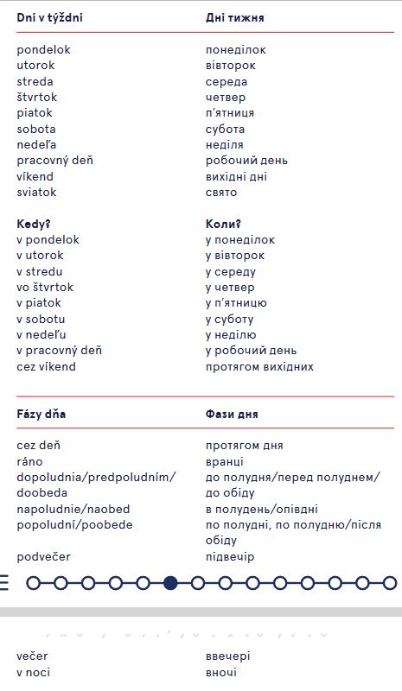

Slide 3
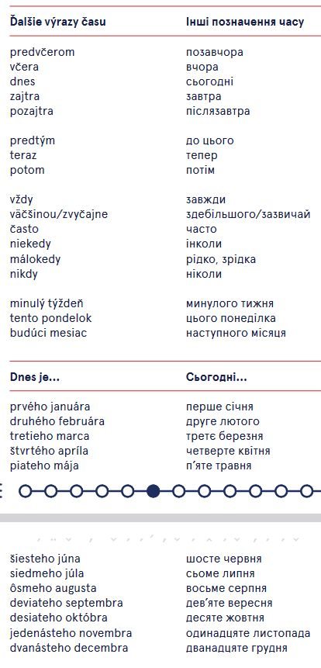

Slide 4
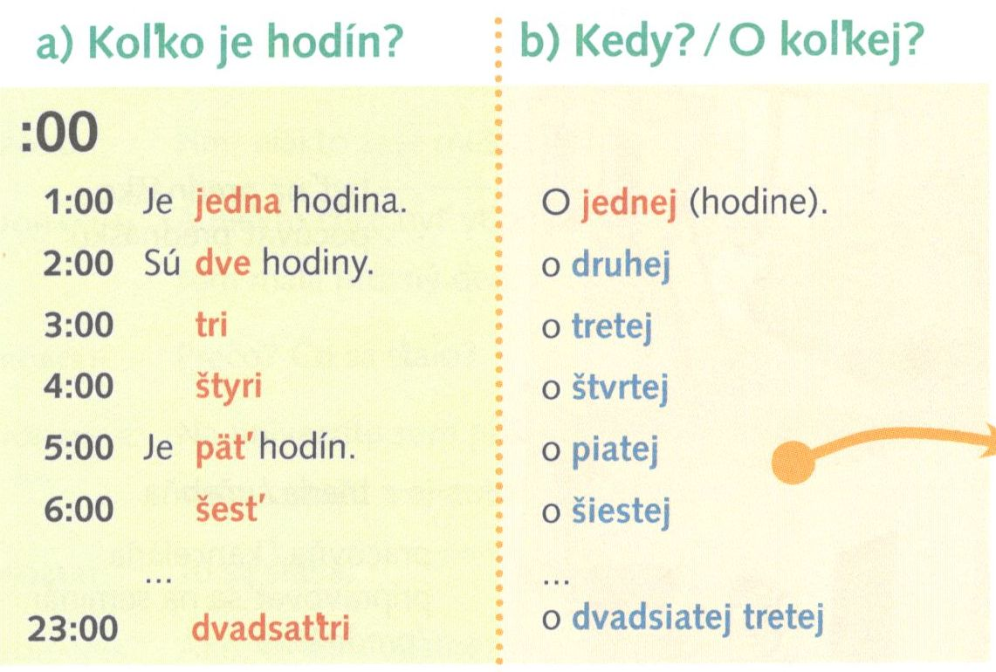
Vstávam o
Vyučovanie začínam o
Vyučovanie končím o
Obedujem
Večeriam
Spať chodievam o

Slide 5
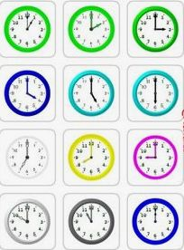
Koľko je hodín?
sú dve hodiny
sú tri hodiny
sú štyri hodiny
Je jedna hodina
Je päť hodín
Je šesť hodín
Je sedem hodín
Je osem hodín
Je deväť hodín
Je desať hodín
Je jedenásť hodín
Je dvanásť hodín

Slide 6
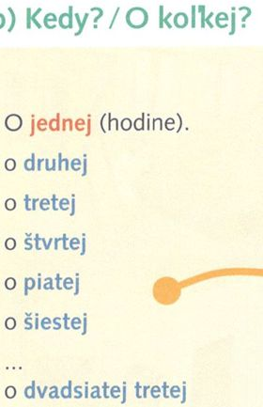
Čo robím?
Vstávať
Umývať sa
Raňajkovať
Mať vyučovanie
Obedovať
Pripravovať sa do školy
Relaxovať
Nakupovať
Čítať
Počúvať hudbu
Večerať
Vstávam
Umývam sa
Raňajkujem
Mám vyučovanie
Obedujem
Pripravujem sa do školy
Relaxujem
Nakupujem
Čítam
Počúvam hudbu
Večeriam

Slide 7
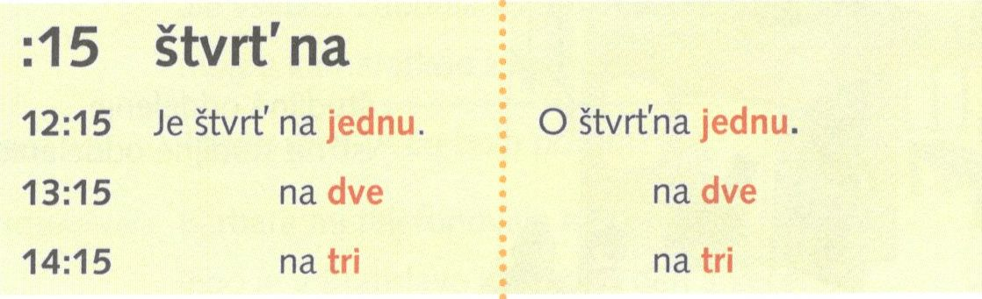

Slide 8
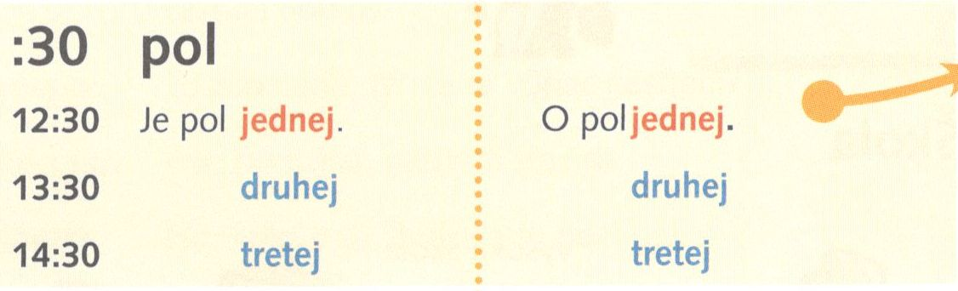

Slide 9
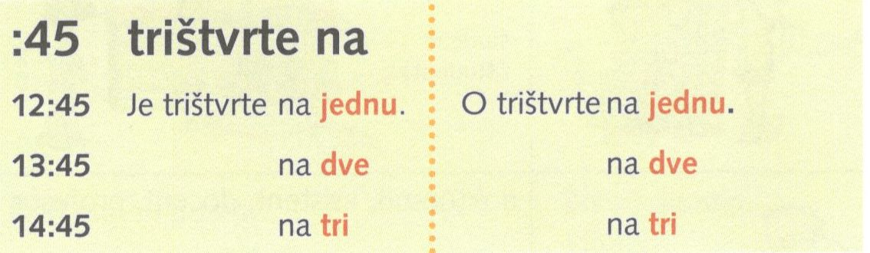

Slide 10
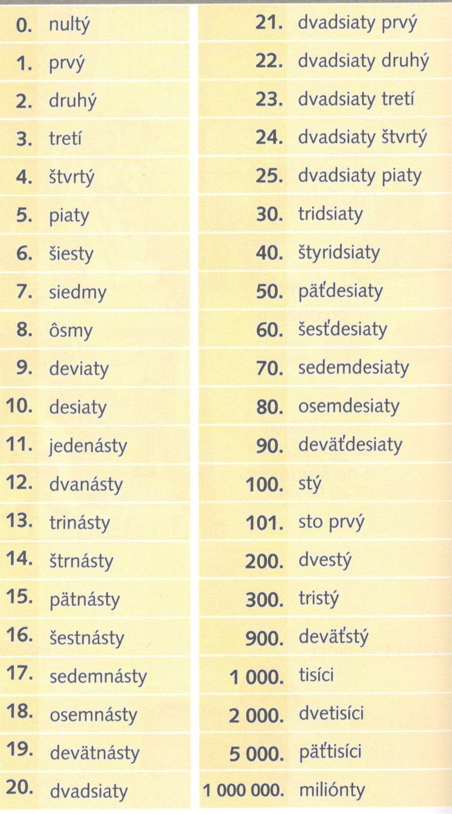

Slide 11
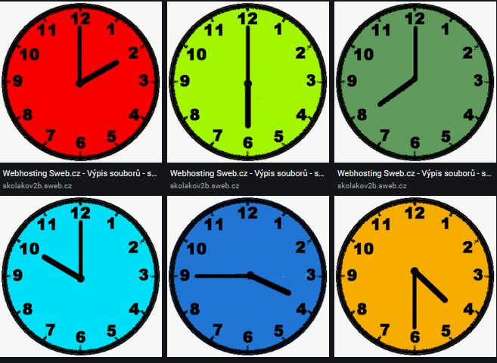
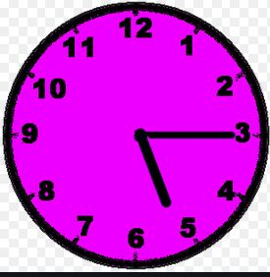
Napíšte, koľko je hodín a čo robíte.
vstávať
jesť
cvičiť
učiť sa
relaxovať
ísť do obchodu
stretnúť sa s kamarátmi
počúvať hudbu
pozerať film
pracovať

